Slide 1
Treść dzisiejszego wykładu
Klasyfikacja zmiennych modelu wielorównaniowego
Klasyfikacja modeli wielorównaniowych
Postać strukturalna i zredukowana
Identyfikacja modelu
Estymacja parametrów modelu

Slide 2
Przykład
Model M1:
C_{t} = α₀ + α₁Y_{t} + ε_{1t}
Y_{t} = β₀ + β₁C_{t-1} + β₂I_{t-1} + ε_{2t}
Model M2:
C_{t} = α₀ + α₁Y_{t} + ε_{1t}
Y_{t} = β₀ + β₁C_{t} + β₂I_{t-1} + ε_{2t}
gdzie:
C_{t} - konsumpcja w okresie t,
Y_{t} - dochód narodowy w okresie t.

Slide 3
Klasyfikacja zmiennych w modelu
1. Zmienne endogeniczne - zmienne wyjaśniane przez model (odpowiadają im określone równania).
2. Zmienne egzogeniczne - zmienne niewyjaśniane przez model; oddziałują na kształtowanie zmiennych endogenicznych.
Zmienne z góry ustalone:
  zmienne endogeniczne opóźnione,
  zmienne egzogeniczne.

Slide 4
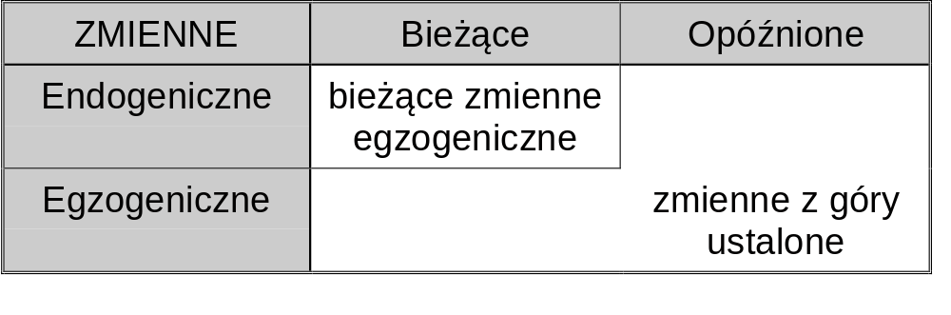
Klasyfikacja zmiennych w modelu

Slide 5
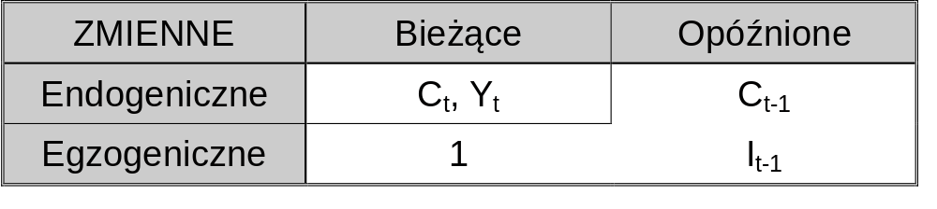
Klasyfikacja zmiennych - M1

Slide 6
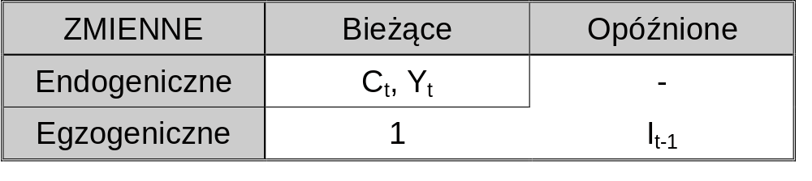
Klasyfikacja zmiennych - M2

Slide 7
Klasyfikacja modeli wielorównaniowych
Modele proste
Modele rekurencyjne
Modele o równaniach współzależnych

Slide 8
Klasyfikacja modeli wielorównaniowych
M1 - model rekurencyjny
M2 - model o równaniach współzależnych
Model Kleina - model o równaniach współzależnych

Slide 9
Postać strukturalna modelu wielorównaniowego
m - liczba bieżących zmiennych endogenicznych występujących w modelu,
k - liczba zmiennych z góry ustalonych występujących w modelu,
Y_{j} - j-ta zmienna bieżąca endogeniczna,
Z_{j} - j-ta zmienna z góry ustalona.
β₁₁Y_{1t} + ... + β_{1m}Y_{mt} + γ₁₀ + γ₁₁Z_{1t} + ... + γ_{1k}Z_{kt} = ε_{1t}
β₂₁Y_{1t} + ... + β_{2m}Y_{mt} + γ₂₀ + γ₂₁Z_{1t} + ... + γ_{2k}Z_{kt} = ε_{2t}
...
β_{m1}Y_{1t} + ... + β_{mm}Y_{mt} + γ_{m0} + γ_{m1}Z_{1t} + ... + γ_{mk}Z_{kt} = ε_{mt}

Slide 10
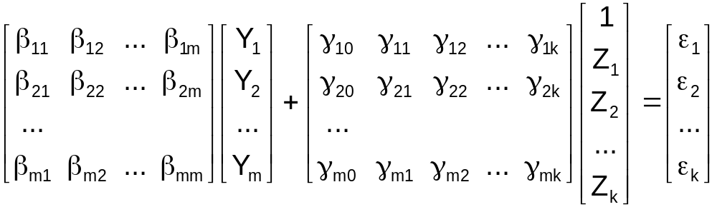
Postać strukturalna modelu wielorównaniowego
BY + ΓZ = ε

Slide 11
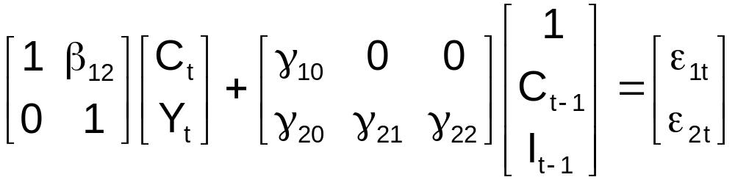
Przykład - model M1
C_{t} + b₁₂Y_{t} + g₁₀ = e_{1t}
Y_{t} + g₂₀ + g₂₁C_{t-1} + g₂₂I_{t-1} = e_{2t}

Slide 12
Postać zredukowana modelu wielorównaniowego
BY + ΓZ = ε
BY = -ΓZ + ε
Y = -B⁻¹ΓZ + B⁻¹ε
podstawienie
v = B⁻¹ε
Π = -B⁻¹Γ ⇒BΠ = -Γ
postać zredukowana
Y = ΠZ + v

Slide 13
Problem identyfikacji modelu
Czy istnieje jakikolwiek sposób na to, aby otrzymać oszacowania parametrów strukturalnych modelu?
Teorie ekwiwalentne ze względu na obserwacje.
Nie jest to problem próby danych.

Slide 14
Ekwiwalentność teorii
P
P
P
Q
Q
Q

Slide 15
Założenia o składniku losowym
Postać strukturalna
E(e_{t}) = 0
E(e_{t}e_{t}^{T}) = Σ
Postać zredukowana
E(v_{t}) = 0
E(v_{t}v_{t}^{T}) = B⁻¹Σ(B⁻¹)^{T} = Ω

Slide 16
Dostępne informacje
Postać zredukowana
Y = ΠZ + v
może być oszacowana MNK.
Wniosek: zgodne estymatory Π i Ω.
Czy na tej podstawie można oszacować parametry strukturalne B i Γ oraz Σ?

Slide 17
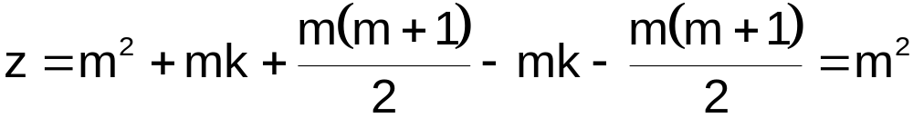
Dostępne informacje
Nieznane parametry strukturalne:
B - nieosobliwa macierz (m × m)
Γ - macierz parametrów (m × k)
Σ - symetryczna macierz (m × m)
Znane parametry formy zredukowanej
Π - macierz współczynników (m × k)
Ω - macierz kowariancji (m × m)
Niedobór parametrów

Slide 18
Dodatkowa informacja
Normalizacja: m(m - 1) nieznanych parametrów
Tożsamości: wszystkie parametry w równaniu są znane
Wyłączenie: w części równań pewne zmienne nie występują
Ograniczenia liniowe:
ograniczenia nałożone na parametry strukturalne
Restrykcje nakładane na parametry struktury stochastycznej

Slide 19
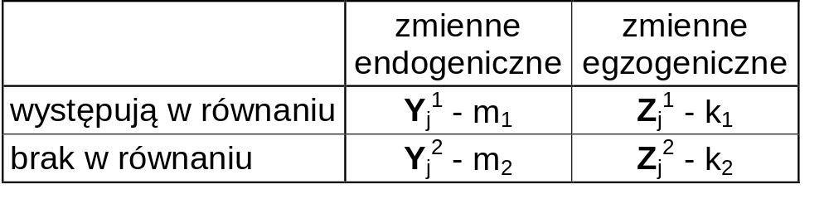
Oznaczenia
liczba równań: m = m₁ + m₂ +1
liczba zmiennych endogen.: k = k₁ + k₂
współczynnik przy zmiennej y_{j} w j-tym równaniu jest równy jeden
B_{j}Y + Γ_{j}Z = ε_{j}
B_{j} - j-ty wiersz macierzy B,
G_{j} - j-ty wiersz macierzy Γ.

Slide 20
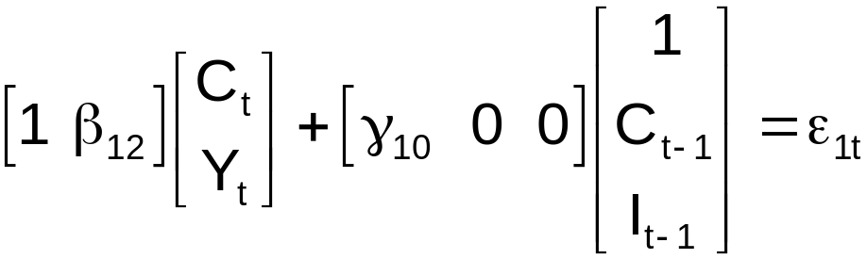
Przykład - model M1

Slide 21
Oznaczenia
β_{j}¹ - wektor parametrów strukturalnych przy zmiennych endogenicznych uwzględnionych w równaniu,
β_{j}² - wektor parametrów strukturalnych przy zmiennych endogenicznych nieuwzględnionych w równaniu,
γ_{j}¹ - wektor parametrów strukturalnych przy zmiennych egzogenicznych uwzględnionych w równaniu,
γ_{j}¹ - wektor parametrów strukturalnych przy zmiennych egzogenicznych nieuwzględnionych w równaniu.

Slide 22
Oznaczenia
postać strukturalna j-tego równania:
y_{j} = (β_{j}¹)^{T}Y_{j}¹ + (β_{j}²)^{T}Y_{j}² + (γ_{j}¹)^{T}Z_{j}¹ + (γ_{j}²)^{T}Z_{j}² + ε_{j}
oraz
β_{j}² = 0
γ_{j}² = 0
więc
B_{j} = [1 -β_{j}¹ 0]
Γ_{j} = [-γ_{j}¹ 0]

Slide 23
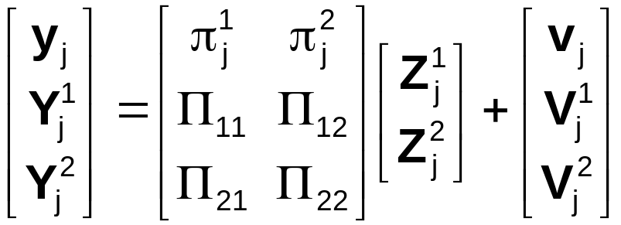
Postać zredukowana
1
m₁
m₂
k₁ k₂

Slide 24
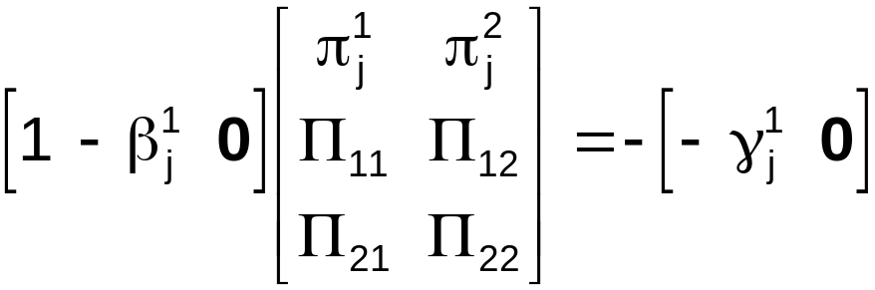
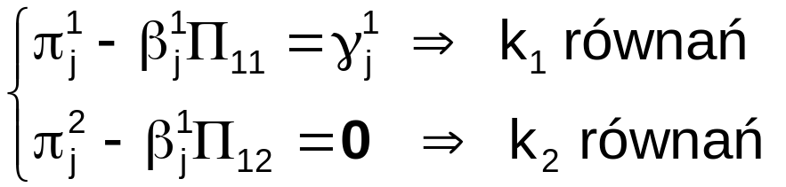
Postać strukturalna i zredukowana
BΠ = -Γ
j-ty wiersz odnosi się do j-tego równania:
B_{j}Π = -Γ_{j}
dwa układy równań:

Slide 25
Warunek wymiaru
β_{j}¹Π₁₂ = π_{j}²
  k₂ równań,
  m₁ niewiadomych
Warunek wymiaru (warunek konieczny):
k₂ ≥ m₁
liczba zmiennych endogenicznych nieobecnych w j-tym równaniu musi być co najmniej równa liczbie zmiennych endogenicznych występujących w j-tym równaniu.

Slide 26
Warunek rzędu
Warunek rzędu (identyfikowalności):
rz(P₁₂) = m₁
równanie nieidentyfikowalne:
k₂ < m₁ lub niespełniony warunek rzędu
równanie jednoznacznie identyfikowalne:
k₂ = m₁ i spełniony warunek rzędu
równanie niejednoznacznie identyfikowalne:
k₂ > m₁ i spełniony warunek rzędu.

Slide 27
Identyfikowalność
Twierdzenie: Warunkiem koniecznym i dostatecznym na to, aby pewne równanie modelu liniowego, składającego się z m równań współzależnych było identyfikowalne, jest aby macierz A_{j} utworzona ze współczynników występujących w pozostałych równaniach modelu przy zmiennych nie występujących w analizowanym równaniu była rzędu m - 1.

Slide 28
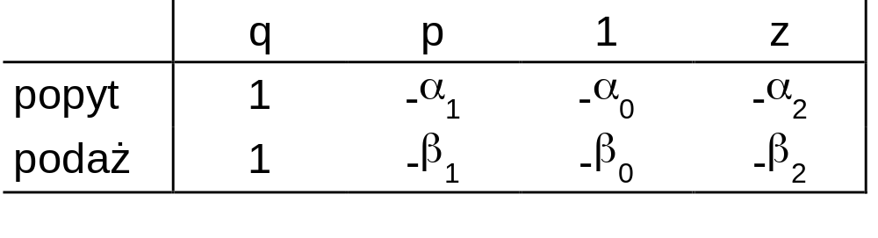
Przykład
popyt: q + α₁p + α₀ + α₂z = ε₁
podaż: q + β₁p + β₀ + β₂z = ε₂
nie istnieją macierze A₁ i A₂ ⇒
ich rzędy nie są równe m - 1 = 2 - 1 = 1 ⇒
oba równania nie są identyfikowalne

Slide 29
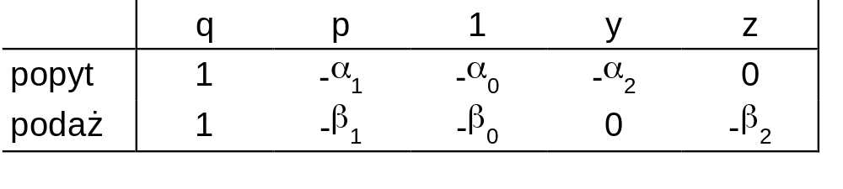
Przykład
1) A₁ = [-β₂]; rz(A₁) = 1 = m - 1 ⇒ r. identyfikowalne
k₂ = 1; m₁ = 1 ⇒ jednoznacznie
2) A₂ = [-α₂]; rz(A₂) = 1 = m - 1 ⇒ r. identyfikowalne
k₂ = 1; m₁ = 1 ⇒ jednoznacznie

Slide 30
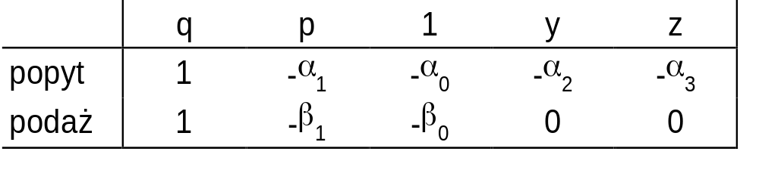
Przykład
1) nie istnieje A₁; rz(A₁) ≠ m - 1 = 1 ⇒ r. nieidentyfikowalne
2) A₂ = [-α₂ -α₃]; rz(A₂) = 1 = m - 1 ⇒ r. identyfikowalne
k₂ = 2; m₁ = 1 ⇒ niejednoznacznie

Slide 31
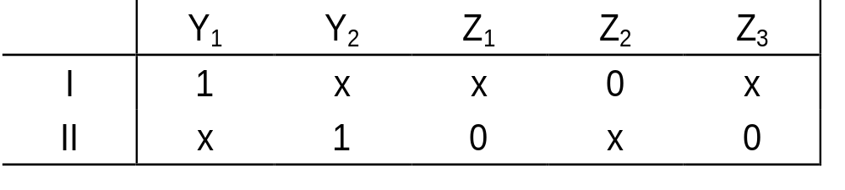
Przykład
1) A₁ = [ x ]; rz(A₁) = 1 = m - 1 ⇒ r. identyfikowalne
k₂ = 1; m₁ = 1 ⇒ jednoznacznie
2) A₂ = [ x x ]; rz(A₂) = 1 = m - 1 ⇒ r. identyfikowalne
k₂ = 2; m₁ = 1 ⇒ niejednoznacznie

Slide 32
Estymacja parametrów modelu wielorównaniowego
Szacowanie równań MNK:
  oszacowania parametrów formy zredukowanej są zgodne,
  oszacowania parametrów strukturalnych nie są zgodne, gdyż zmienne endogeniczne występujące w danym równaniu są skorelowane ze składnikiem losowym.

Slide 33
Estymacja parametrów modelu wielorównaniowego - 2MNK
Podwójna metoda najmniejszych kwadratów (2MNK)
  równania identyfikowalne (jednoznacznie lub niejednoznacznie)
1) oszacowanie MNK równań regresji wszystkich zmiennych endogenicznych występujących w danym równaniu (Y_{j}¹) od wszystkich zmiennych egzogenicznych (Z),
2) oszacowanie MNK danego równania regresji zmiennej objaśnianej (y_{j}) od wartości teoretycznych zmiennych endogenicznych występujących w równaniu (Y_{j}¹ - teor.) oraz zmiennych egzogenicznych występujących w równaniu (Z_{j}).

Slide 34
Przykład
pierwsze równanie:
Y₂ = π₀ + π₁Z₁ + π₂Z₂ + π₃Z₃ + v₂
Y₁ = α₁Y₂ + α₂Z₁ + α₃Z₃ + ε₁
drugie równanie:
Y₁ = π₀ + π₁Z₁ + π₂Z₂ + π₃Z₃ + v₁
Y₂ = β₁Y₁ + β₂Z₂ + ε₂

